Slide 1
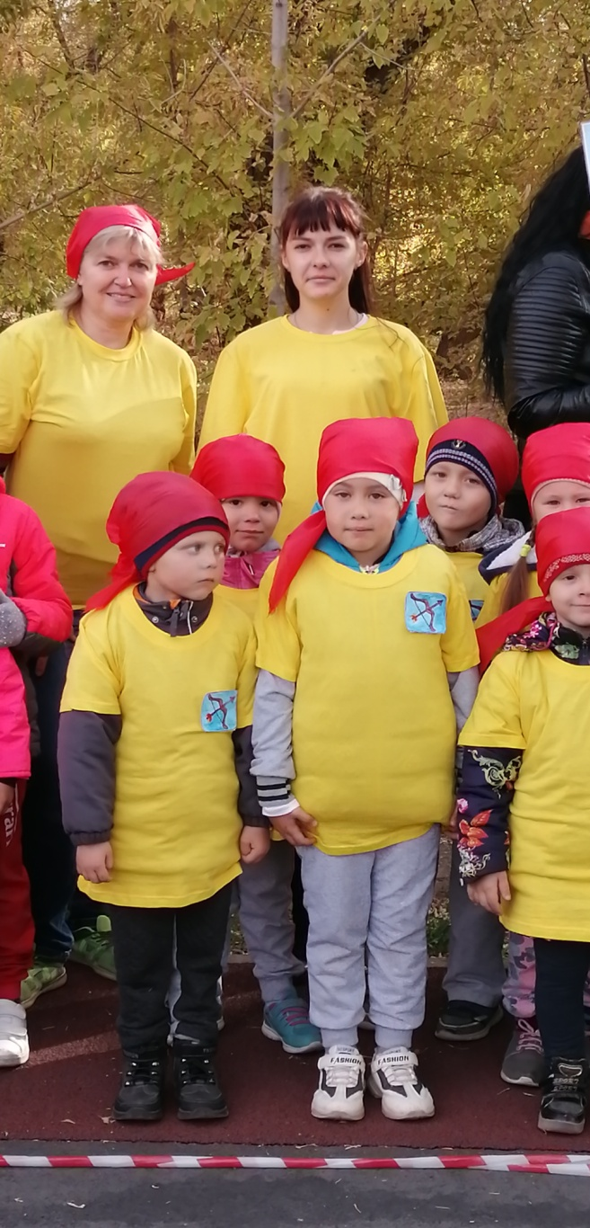
Краеведо -туристическая деятельность в практике дошкольных групп МОАУ «СОШ № 54 г.Орска»
Подготовлено старшим воспитателем Ефимовой С.А.
по материалам опыта работы МОАУ «СОШ № 54 г. Орска» (Дошкольные группы)

Slide 2
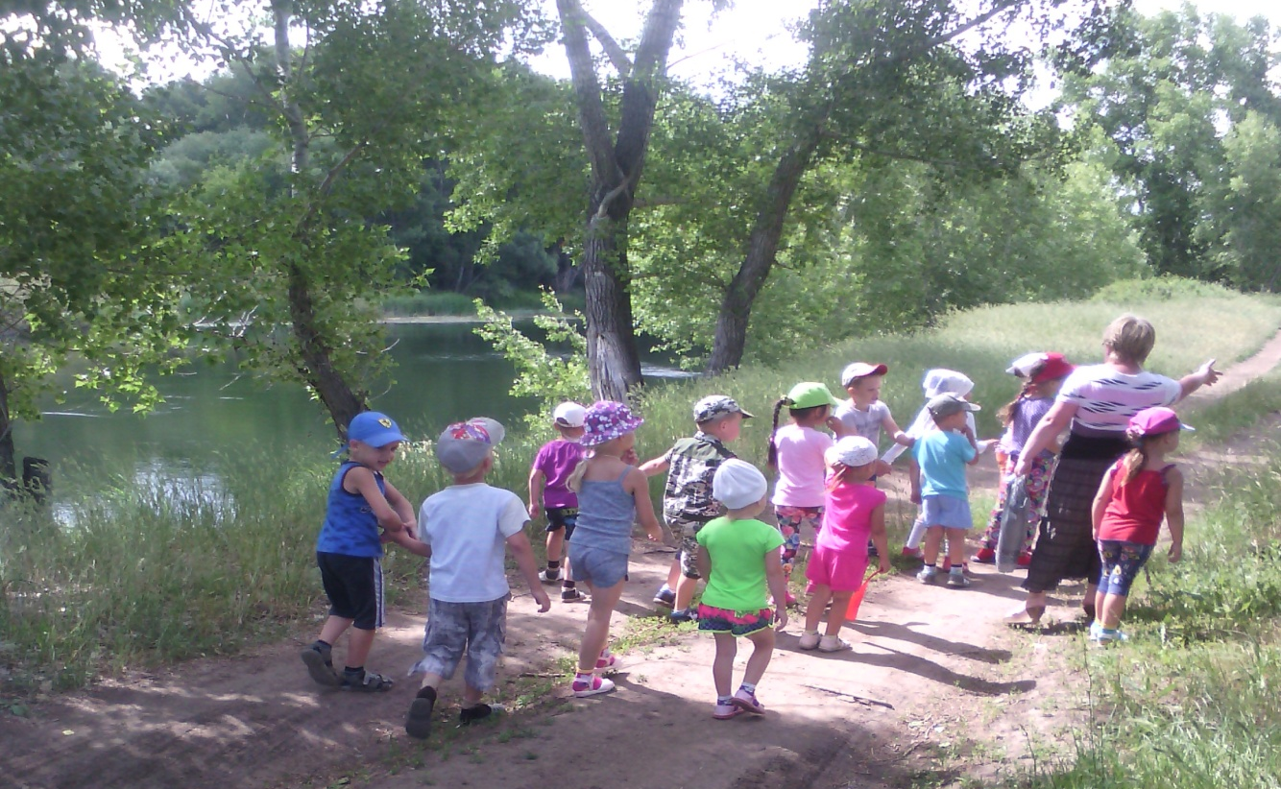
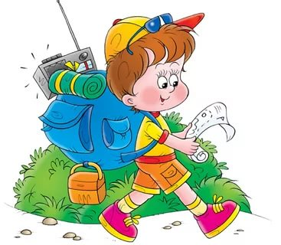
В условиях малокомплектного детского сада организация туристических походов за территорию учреждения Дошкольных групп «МОАУ «СОШ № 54 г. Орска» даёт возможность детям дошкольного возраста познакомиться с историей родного посёлка Новоказачий, изучить природу и животный мир своего края, своей малой Родины. Удачное расположение детского сада рядом с лесом и рекой Урал даёт возможность разработать маршруты экологической тропы в естественных природных условиях.

Slide 3
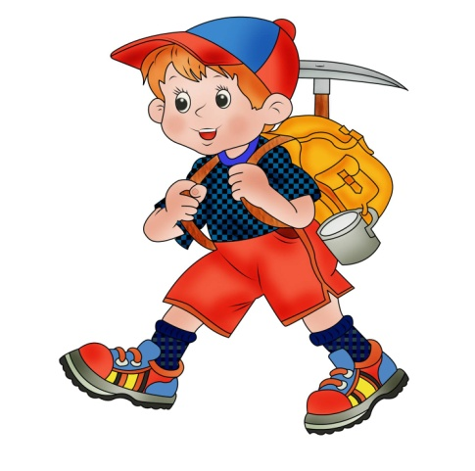
В дошкольных группах накоплен определенный опыт работы по патриотическому воспитанию детей дошкольного возраста средствами организации физкультурно –оздоровительной и туристической деятельности.
С целью приобщения детей дошкольного возраста к культуре родного края педагогами разработан план туристической деятельности на год, создана определенная экотропа на территории.
Работа по краеведению осуществляется через изучение традиций своей социокультурной среды: местных историко-культурных, национальных, географических, климатических особенностей города, региона.

Slide 4
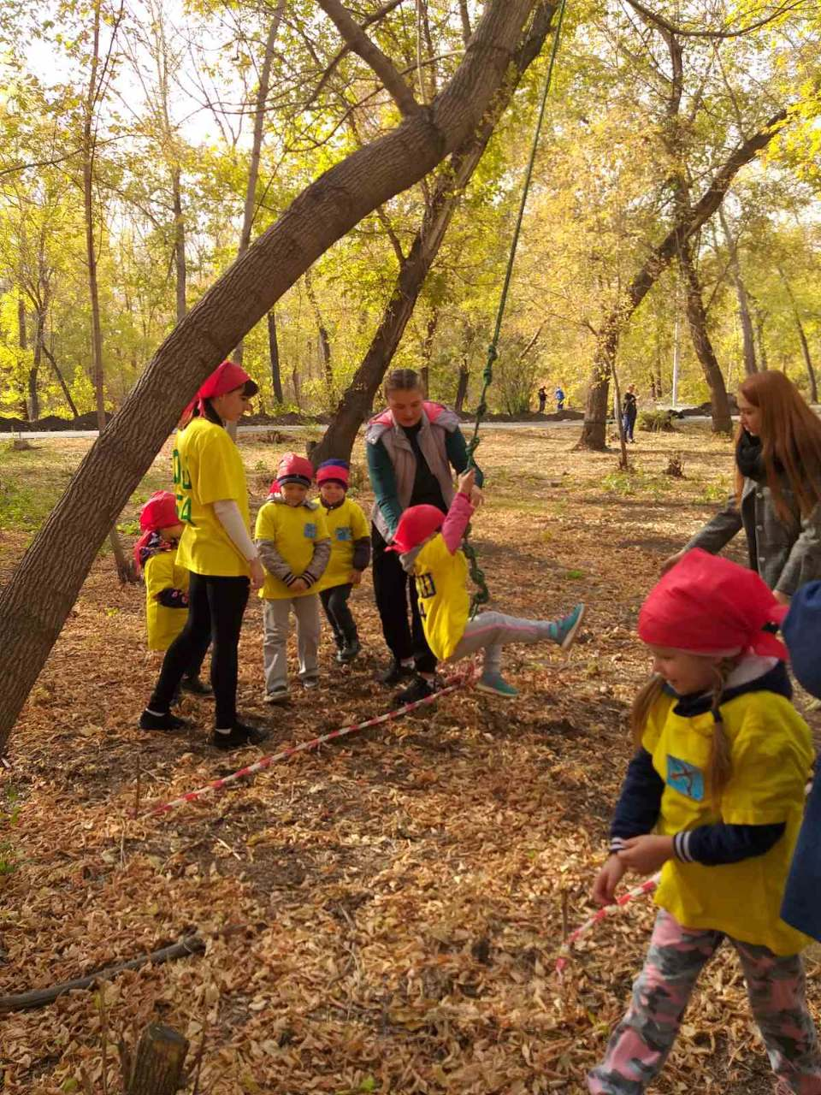
Туристическая деятельность
это интегрированный способ обучения и воспитания детей, что оказывает содействие решению воспитательных, оздоровительных, учебных задач, многогранно развивая ребенка: интеллектуально, морально, физически, духовно.

Slide 5
Основные задачи туристической деятельности с дошкольниками:
Развивать у детей дошкольного возраста способность эмоционально воспринимать окружающий мир; формировать представление о Родине как месте, где человек родился и стране, маленьким гражданином которой он является.
Совершенствовать естественные (жизненно важные) виды движений, упражнять детей в простейших упражнениях туристского многоборья.
Развивать координационные способности и выносливость как основу физической подготовки ребёнка – будущего туриста.
Воспитывать у детей чувство любви к родному городу, признательность и уважение к его основателям и людям, прославившим город.
Оздоровление детей средствами природных факторов и физических упражнений совместно с родителями и ДОУ.

Slide 6
Направления краеведо – туристической деятельности
Познавательное | Историко – культурное | Экологическое | Спортивно – оздоровительное
-я – ребенок, семья, общество; -праздники, традиции и обычаи малой родины и России; -символика малой родины и России; -профессии и труд земляков: -объекты инфраструктуры (библиотека, почта, школа, поликлиника, дом культуры и тд.); -топографические знаки (символы, пиктограммы); -ориентирование (схема, план, маршрут, карта). | -история поселка (прошлое, настоящее); -боевая слава малой родины; -роль поселка в жизни страны; -архитектура и искусство; -музеи; -знаменитые земляки; -объекты культурного наследия. | -объекты природного мира (живая и неживая природа Оренбургской области); -экосистема Оренбуржья; -климатические особенности Оренбуржья; -экологическая тропа на участке детского сада; -Красная книга России; Красная книга Оренбуржья. | - основы здорового образа жизни; -основы безопасности жизнедеятельности; -основы туристических навыков: -физическая подготовка с использованием средств туризма.

Slide 7
Прогулки-походы организуются в первую половину дня за счёт времени, отведённого на утреннюю прогулку и физкультурное занятие на воздухе, что позволит детям реализовать свою потребность в ежедневной двигательной активности. При определении физической нагрузки учитывается ряд факторов: возраст детей, уровень их двигательной активности и подготовленности, состояние здоровья, вид туристской прогулки, погодные и климатические условия.
Основные показатели | пешая туристская прогулка
1.Длительность в км. 2.Продолжительность в часах. 3.Время непрерывного движения в мин. 4.Продолжительность промежуточного привала. 5.Вес рюкзака. | до 1,5 км до 1,5 часа до 15 мин около 10 мин до 500гр.

Slide 8
Примерный план организации туристской деятельности в ДОУ
Тема, Название объекта | Основное содержание
Детский туризм | Ориентирование на месте, правила передвижения и снаряжение туриста
Территория детского сада | Участок группы, спортплощадка, огород, экологическая тропа и т.д.
Детский сад | Название, адрес, местонахождение сада, помещения ДС. Безопасный путь к ДС
Наш микрорайон | Улица, где находится детский сад, общественные здания, их назначения. Улицы посёлка, дома, достопримечательности посёлка
Природа родного края и мы | Времена года в лесу Животный и растительный мир нашей полосы

Slide 9
Сбор и движение
до первого привала
(15-30 минут)
Сбор детей и
возвращение
в детский сад
(15-30 минут).
Примерная схема прогулки-похода
Самостоятельная
деятельность
Детей
(15-20 минут)
Остановка, привал
(10-20 минут).
Природоведческая
деятельность.
Комплекс игр и упражнений
(25-30 минут).

Slide 10
Варианты проведения туристических походов: на улице, в помещении.
Туристические походы в физкультурном зале (воспитанники преодолевают препятствия, учатся помогать друг другу, раскладывать костры и т.д.).
На большой спортивной площадке, где дети знакомятся с туристическим снаряжением, с новыми туристическими заданиями.
На туристической тропе. Воспитанники проходят путь, приравненный к природным условиям, через болото, горы, мостики и т.д.
Туристические походы проводятся с обхватом всей территории детского сада. Команды туристов проходят по контрольным пунктам.

Slide 11
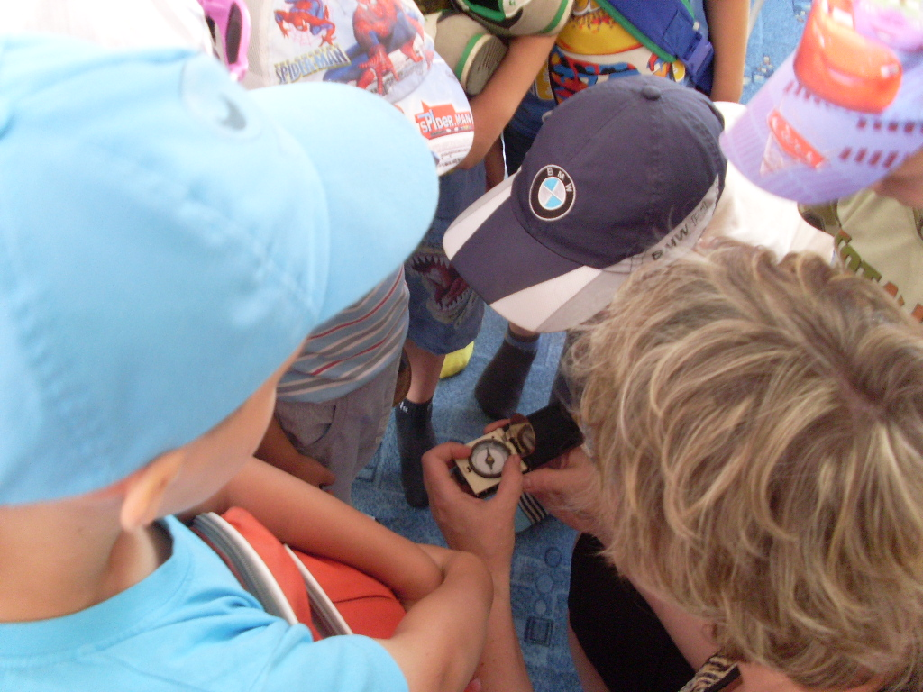
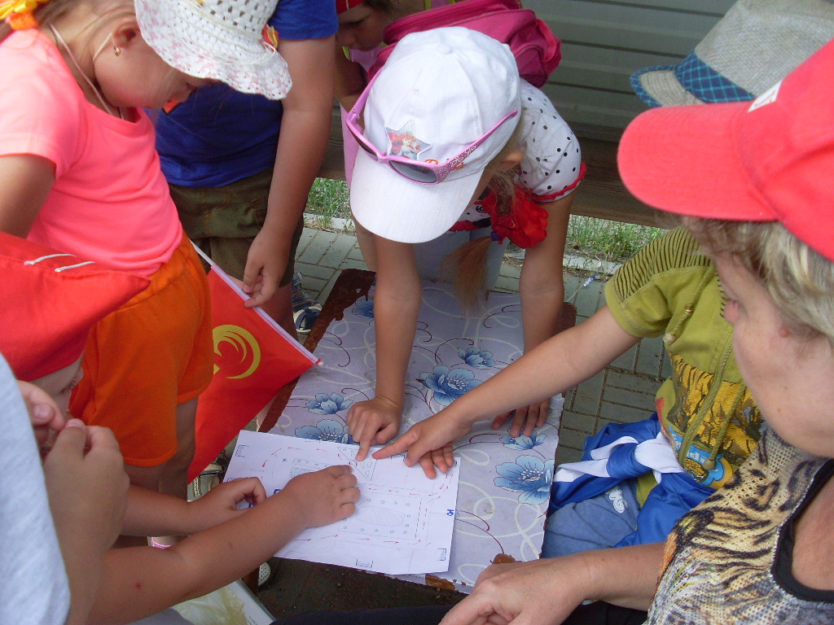
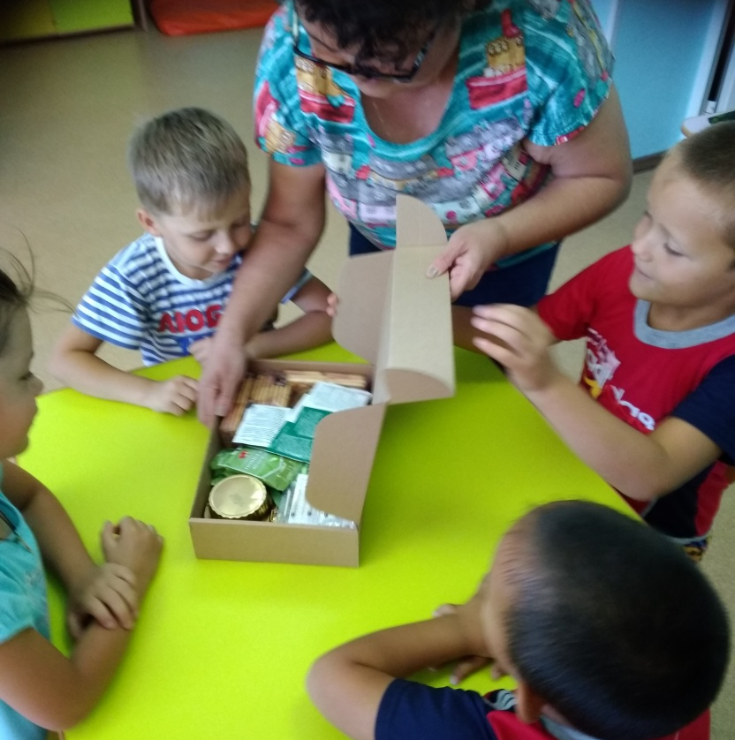
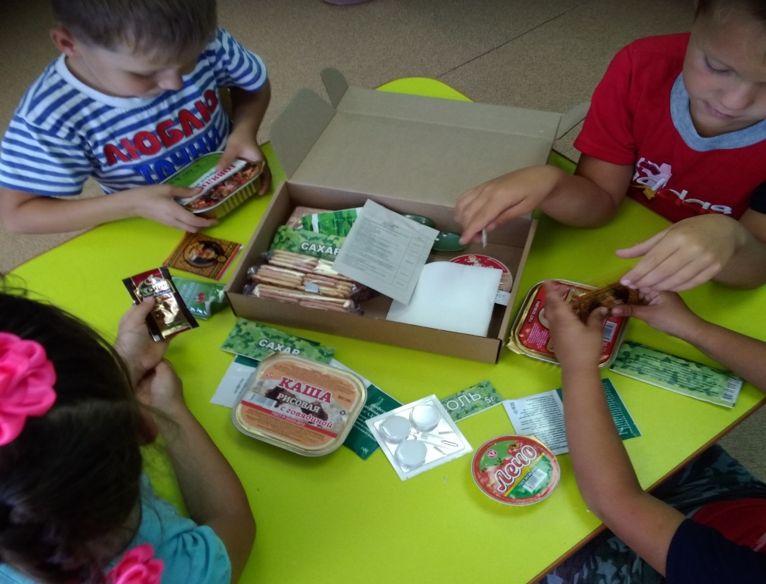
Образовательная деятельность «Что должно быть в рюкзаке у туриста?»
Ориентирование на местности,
изучение компаса
Работа с картой, изучение маршрута

Slide 12
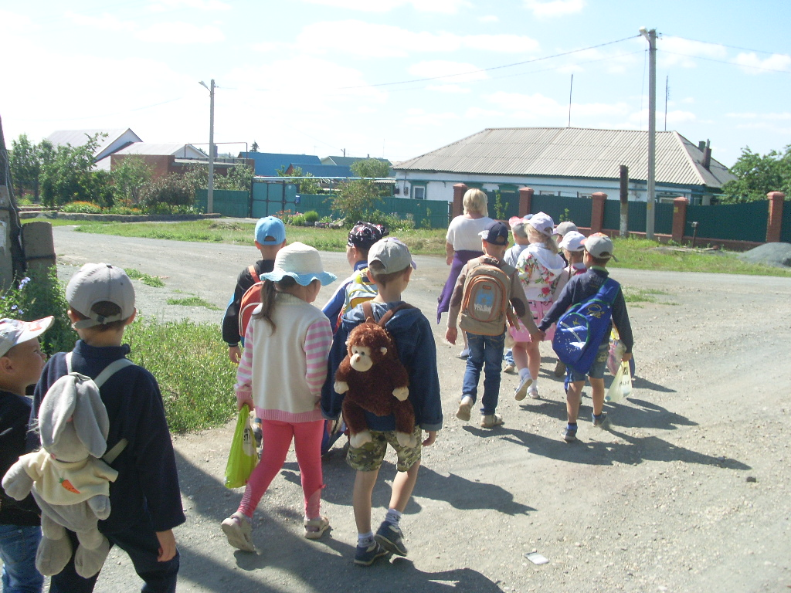
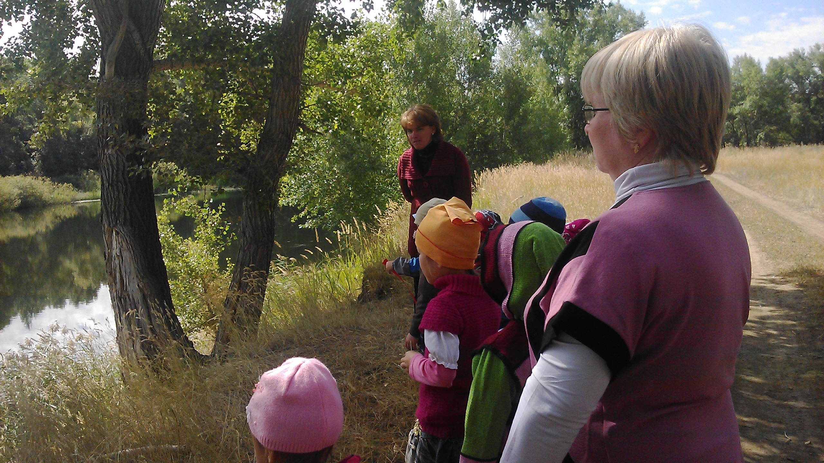
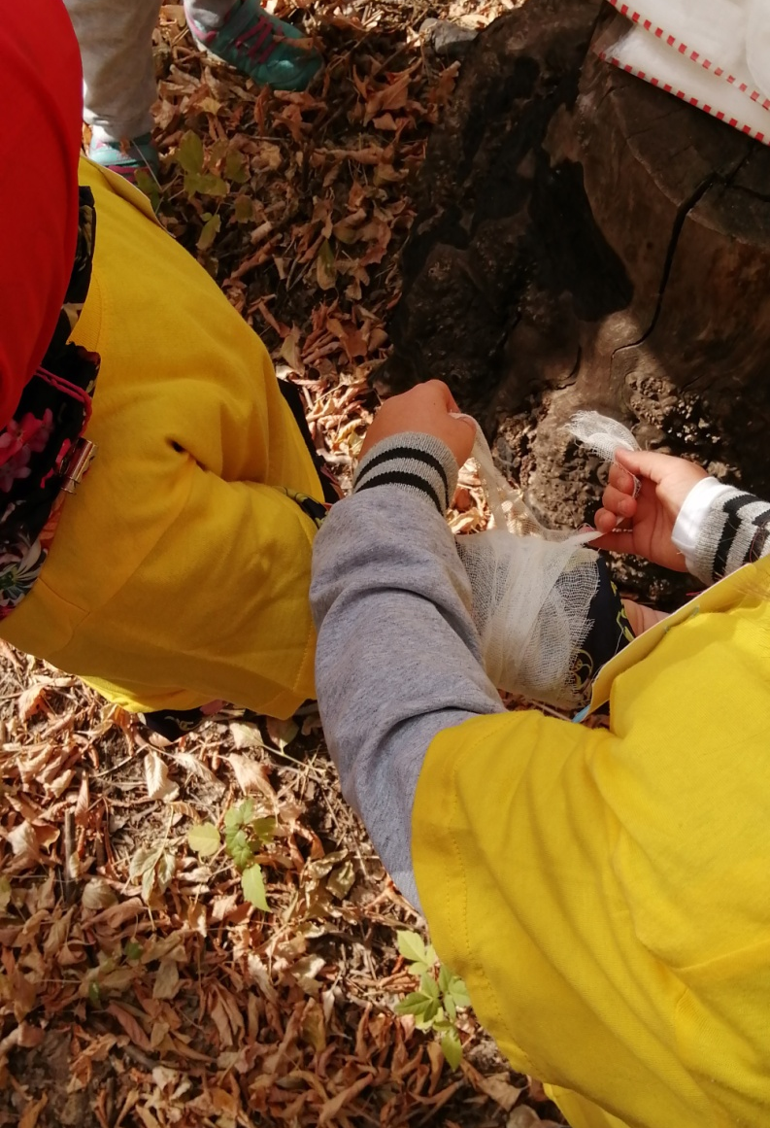
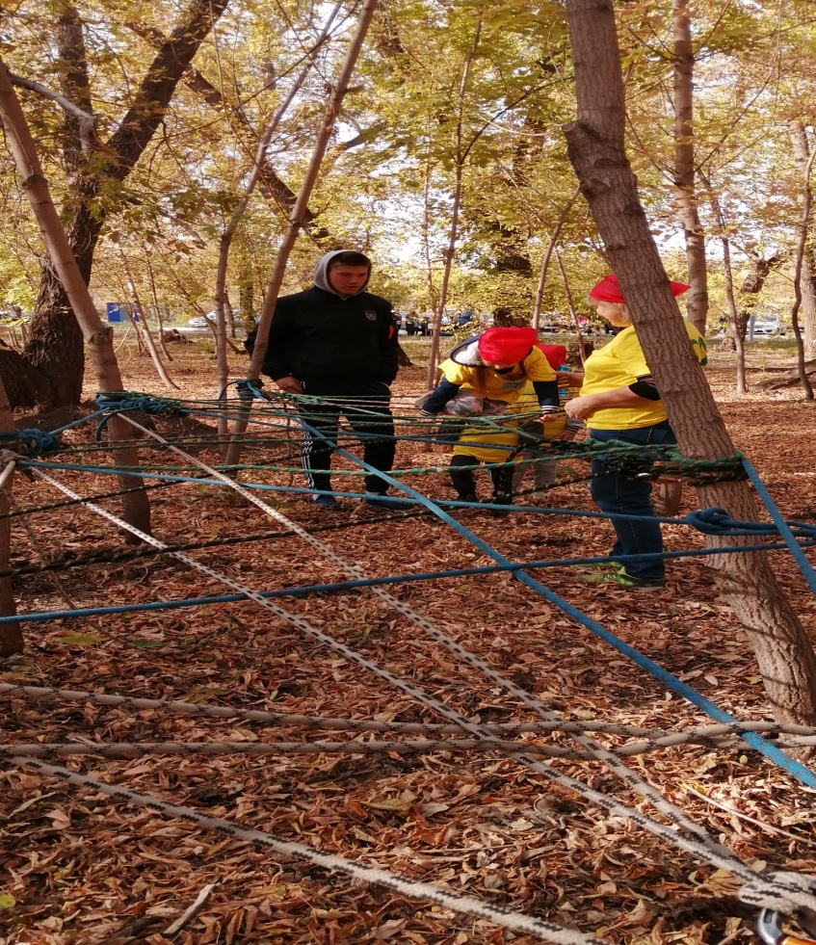
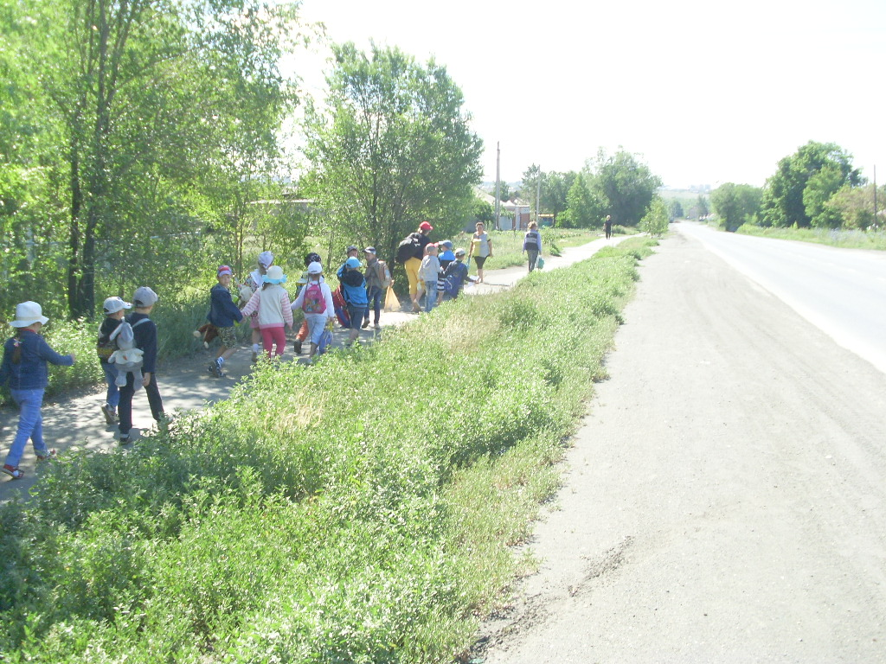
Поход по близлежащим улицам
Наблюдение за объектами природы, животными родного края
Прогулка по периметру детского сада.
Составление схемы безопасного пути к ДОУ
Задания по туризму и краеведению,
оказанию первой медпомощи

Slide 13
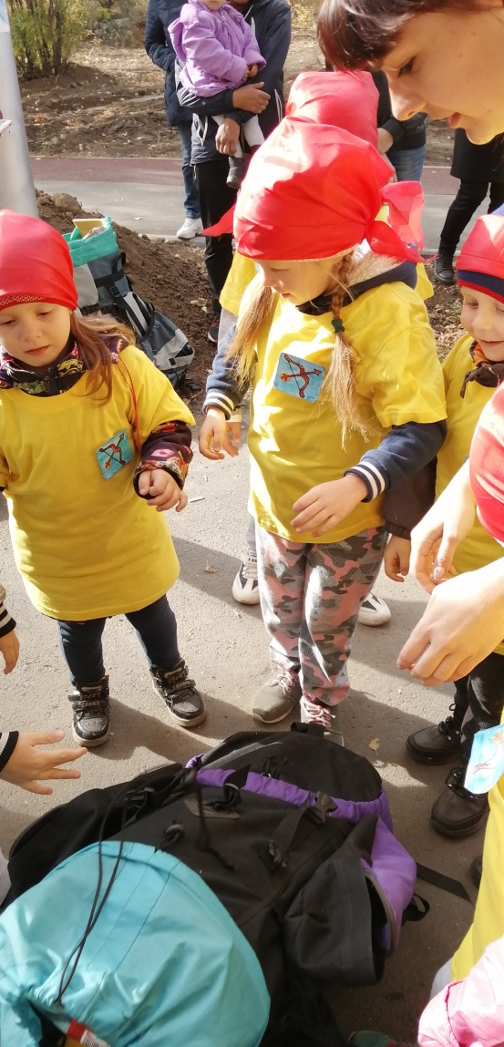
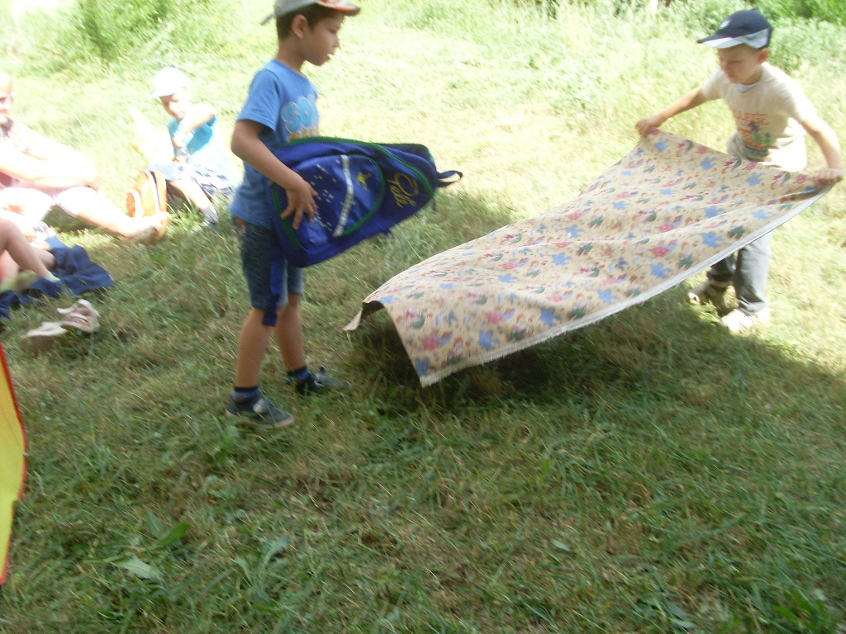
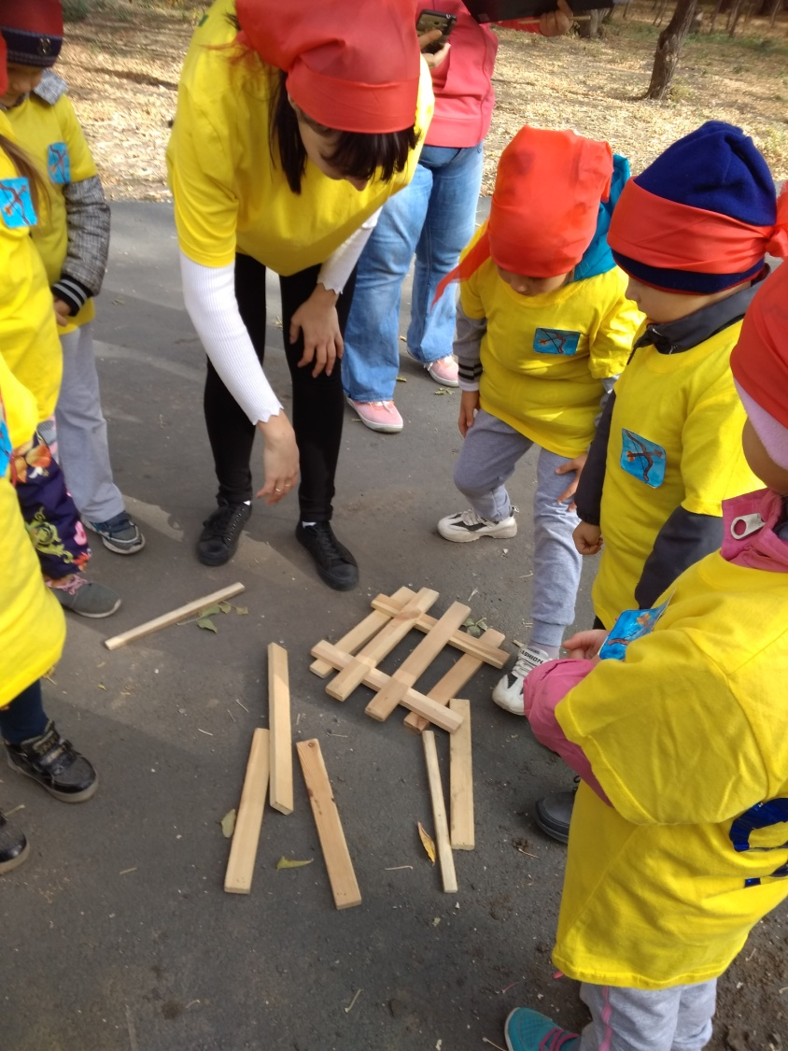
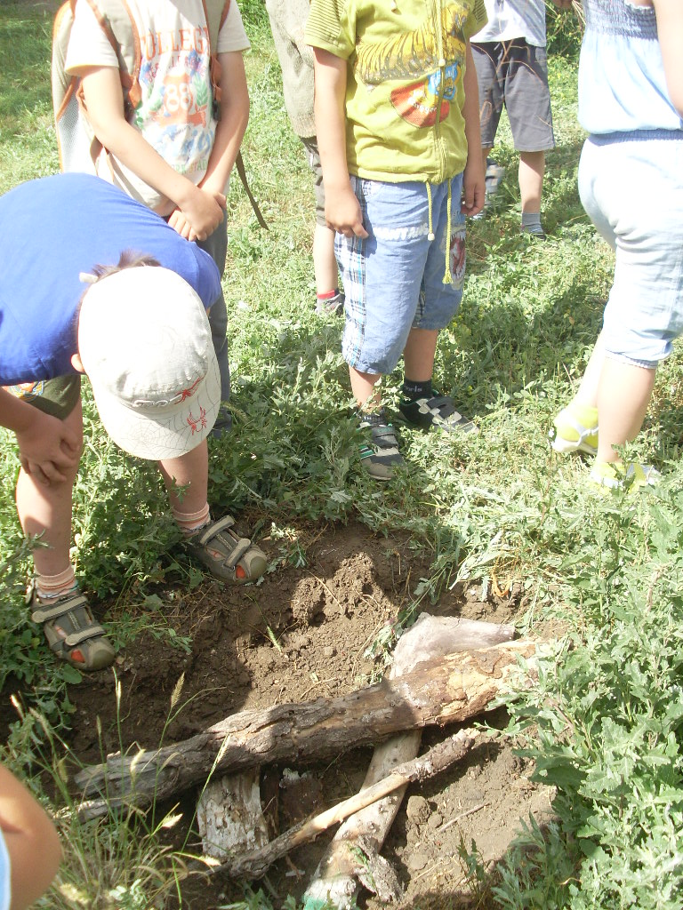
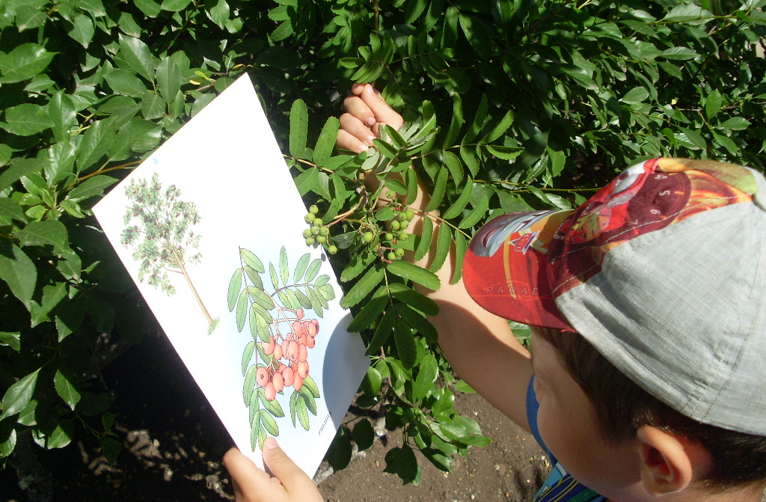
Подвижные, дидактические игры, соревнования на привале, укладка рюкзака и спального мешка,
сооружение места для костра, самостоятельная деятельность

Slide 14
Правила туристят
Никто не говорит: не могу, не хочу, не буду. (слушаемся взрослых)
Запоминаем объекты, явления, события на пути маршрута (настоящий знаток)
В поход идём без палки, камня и мусора (после нас ещё чище, чем было- поможем лесу)
В походе семеро одного ждут.
Учимся слушать тишину
Никого в лесу не обижаем: ни муравья, ни лягушку, ни цветок.

Slide 15
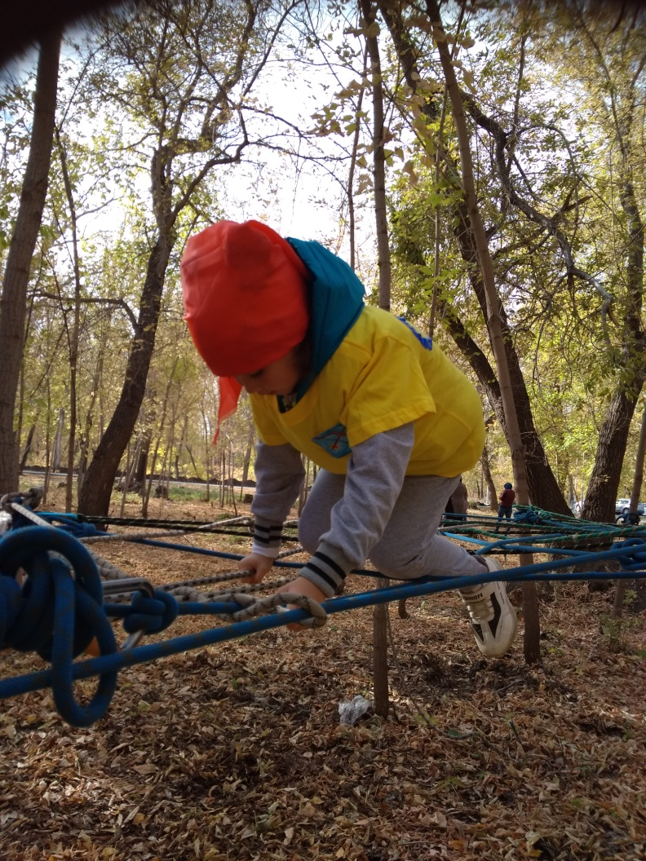
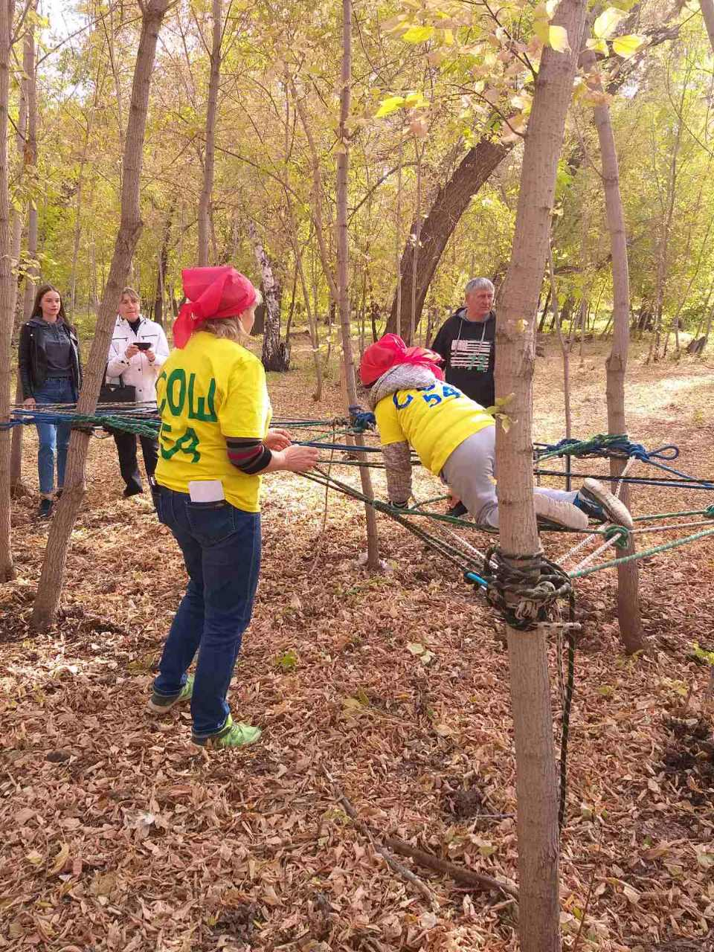
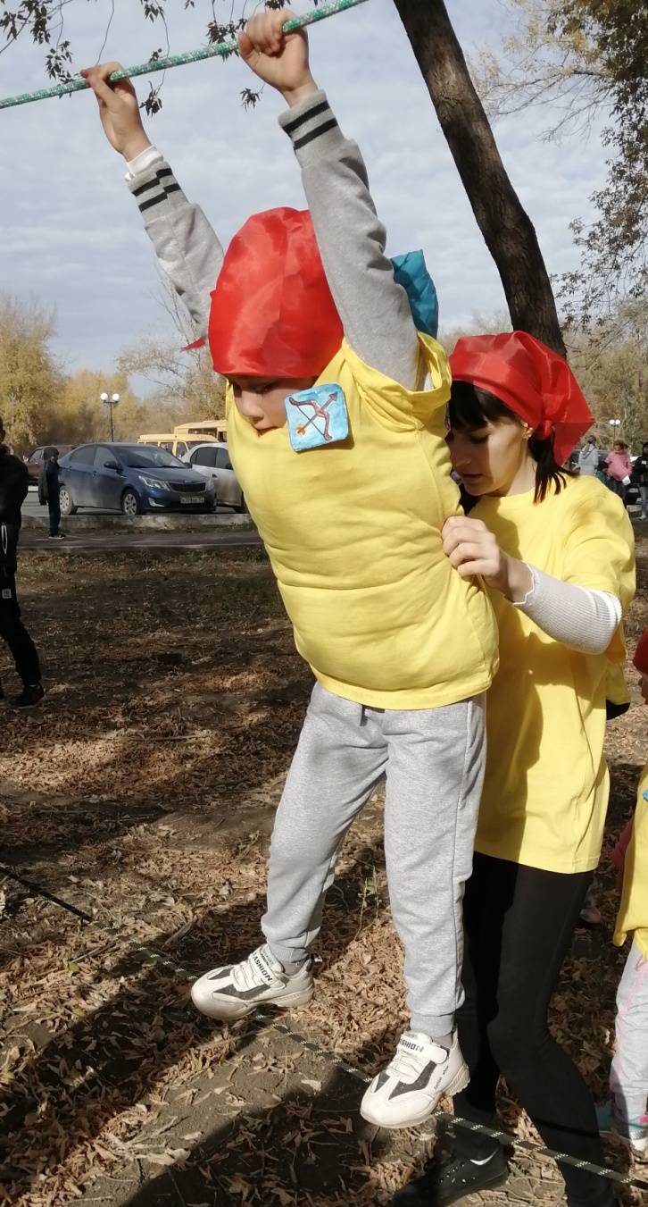
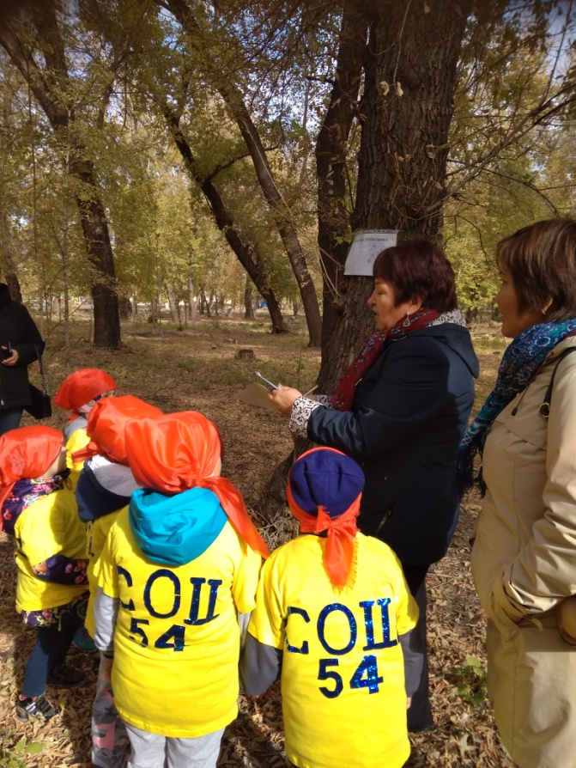
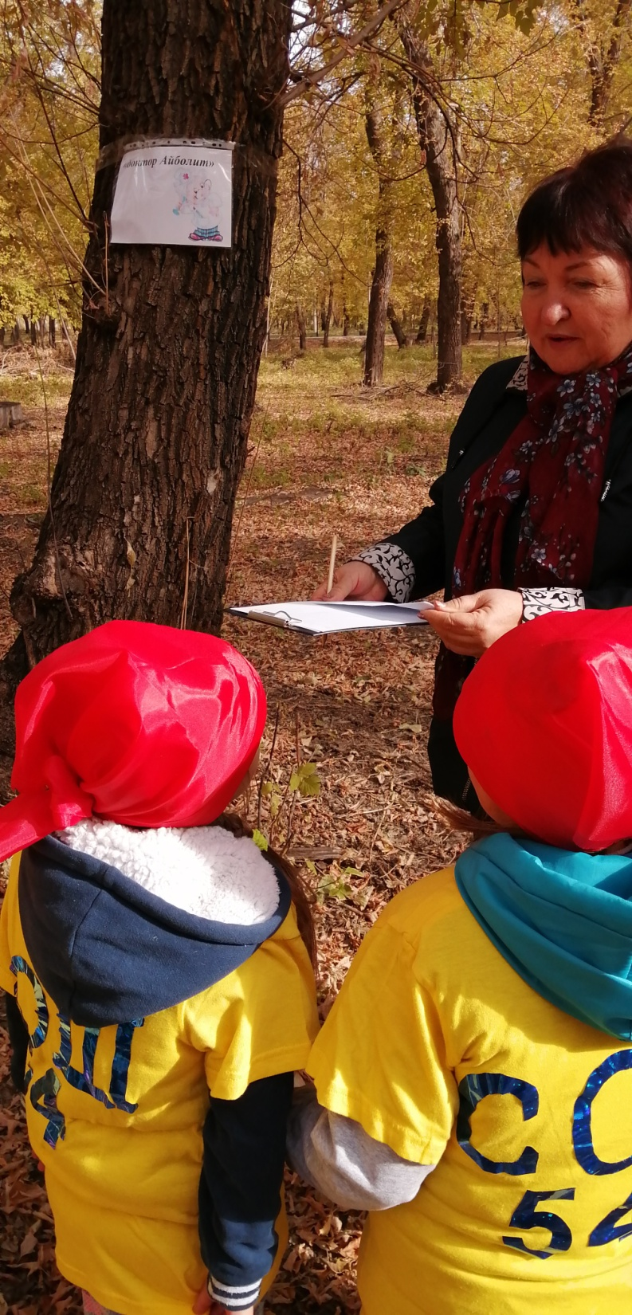

Slide 16
Краеведо – туристическая деятельность
– это интегрированный способ обучения и воспитания детей, что оказывает содействие решению воспитательных, оздоровительных, учебных задач, многогранно развивая ребенка: интеллектуально, морально, физически, духовно.
Для дошкольников природное краеведение – это ознакомление с растительным и животным миром, который его окружает, это ближайший лес, это водоём и поле, парк, участок детского сада.
Прогулки-походы организуются в первую половину дня за счёт времени, отведённого на утреннюю прогулку и физкультурное занятие на воздухе, что позволит детям реализовать свою потребность в ежедневной двигательной активности. В поход можно взять фотоаппарат, чтобы запечатлеть наиболее интересные моменты прогулки.

Slide 17
Требования к организации туристической деятельности с детьми 5-7 лет
Составление маршрута, проверка безопасного пути следования детей, мест отдыха, учёт нагрузки, длительности похода, учёт состояния и самочувствия детей.
Соблюдение в походе правил туристят, техники безопасности.
Соблюдение питьевого режима.
По возвращении в ДОУ проверить списки участников, состояние и самочувствие.
Отдых. Рефлексия.

Slide 18
Требования к организации туристической деятельности с детьми 5-7 лет
Разработка и соблюдение инструкций по охране жизни и здоровья детей дошкольного возраста за пределами ДОУ.
Издание приказа заведующего о выходе детей за пределы ДОУ, с назначение сопровождающих лиц, составление списка детей.
Выбор темы, и объектов для изучения и наблюдения.
Определение целей и задач похода.

Slide 19
Таким образом, применение в работе инновационных педагогических технологий (детский туризм) повышает результативность образовательного процесса, формирует у педагогов и родителей ценностные ориентации сохранения и укрепления здоровья детей, а у ребенка стойкую мотивацию к здоровому образу жизни. Мы достигли следующих результатов: - наблюдается положительная динамика состояния здоровья, снижение уровня заболеваемости. В 2021-2022 учебном году посещаемость во всех дошкольных группах составила более 80 %. - повысился уровень физического развития детей, физической работоспособности, общей выносливости. Мониторинг двигательной активности в этом учебном году составил более 74% (для сравнения с прошлым годом - 70%) . Мониторинг образовательной программы дошкольной организации показал, что наши воспитанники знают основы здорового образа жизни, сознательно относятся к своему здоровью и умеют использовать доступные способы его укрепления.
Проводимая в системе работа педагогов ДОУ, выявила положительные тенденции к формированию у дошкольников интереса к здоровому образу жизни и родному краю.

Slide 20
